Slide 1
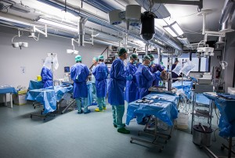
Corsi teorico-pratici di anatomia settoria per studenti in Medicina e Chirurgia
Coordinatore prof.ssa Paola Soldani
“Cadaver Lab”
presso ICLO Teaching and Research Center di Verona
prossimo appuntamento 14-15 novembre 2022

Slide 2
prossimo appuntamento 14-15 novembre 2022
(40 posti disponibili)
Quota di iscrizione al corso di dissezione: 370 euro
Transfer in autobus A/R PISA VERONA
Pernottamento
Partecipazione ai lavori su preparato anatomico Assicurazione per l’accesso alla sala settoria Materiale monouso Servizi catering durante il Corso Al termine del corso verrà dato un attestato di partecipazione;
Il corso verrà registrato come " Anatomia settoria su cadavere" (1 CFU)
Requisito essenziale: avere sostenuto l’esame di Anatomia I e la frequenza di Anatomia II
Per partecipare alle selezioni inviare (entro 1 novembre 2022) certificato esami sostenuti a: cadaver.lab19@gmail.com

